Slide 1
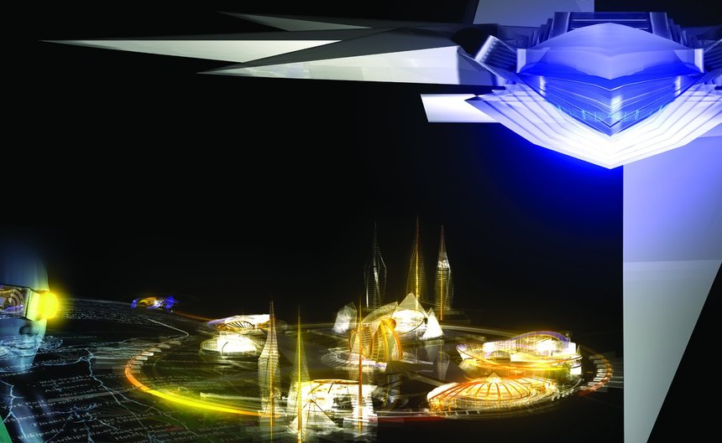
DEFINICIONES DE ARQUITECTURA
“Arte de proyectar y construir edificios” (Diccionario de la R.A.E.)
Arquitectura: Arte de proyectar y construir edificios o espacios para el uso del hombre, siendo considerada como arte desde el momento en que conlleva una búsqueda estética.
VITRUVIO (Roma S.I a.c.) padre de la arquitectura. Primer tratado de la antigüedad : " Los tres virus de la Arquitectura ".
Firmitas: se refería al nivel técnico de la orla.
Utilitas: se refería a la hora para hacer su función.
Venustas: se refería al grado de belleza que posee la obra.

Slide 2
DEFINICIONES DE ARQUITECTURA-
León Alberty: la arquitectura consiste en la realización de una obra de manera que el movimiento de los pesos del conjunto de los materiales elegidos es útil al servicio del hombre.
Eugene Viollet-Due (Siglo IXX) arquitecto restaurador de muchas de las obras de París. Consideraba que la arquitectura o arte de construir edificios consta de dos partes igualmente importantes: la teoría y la práctica.
La teoría abarca el arte, las reglas que heredaban de las tradiciones y la ciencia demostrada por fórmulas.
La práctica era la perfecta adecuación de la teoría a los materiales, el clima y las necesidades por cubrir en cada caso.

Slide 3
DEFINICIONES DE ARQUITECTURA-
Jhon Ruskin: Inglés, publicó “Las 7 lámparas de la arquitectura”. Define la arquitectura como el arte de componer y decorar edificios cuya contemplación debe contribuir a la salud, a la fuerza y al placer del espíritu humano.
Reinald Blonfield: existe la arquitectura donde hay personalidad de un arquitecto, y esta es la expresión de la mentalidad humana. La arquitectura es el juego sabio por regla de los volúmenes bajo la luz.

Slide 4
DEFINICIONES DE ARQUITECTURA-
Sigfried Giedion: La arquitectura es la correcta aplicación de los materiales y de los principios económicos a la creación de espacios para el hombre.
Bruno Zevi: La arquitectura es el arte de los envases espaciales, de los vacíos cerrados, de las secuencias dinámicas, de las cavidades poli-dimensionales y pluri-persperctivísticas en la cual se expresa física y espiritualmente la vida de las asociaciones humanas y le permite expresar el ímpetu creador del arquitecto.

Slide 5


ESPACIO
ESPACIO
ESPACIO

Slide 6
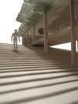

EL ESPACIO ARQUITECTONICO

Slide 7
ESPACIO ARQUITECTÓNICO.
La noción de espacio es tan amplia
como se quiera. Por ejemplo:
espacios de tipo geométrico,
matemático,
filosófico,
económico,
político y
social.
Sin embargo el Espacio Arquitectónico es uno de carácter especial.

Slide 8
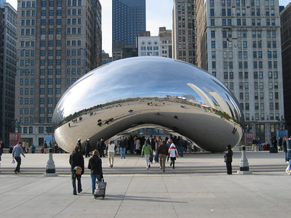
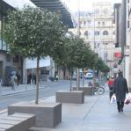
ESPACIO ARQUITECTÓNICO
El Espacio Arquitectónico es ante todo un espacio que debe ser comprendido por los sentidos del hombre.
El problema central de la Arquitectura es la creación de Espacio,
pero no uno que sea abstracto-intelectual,
sino un espacio peculiar para el hombre,
con la intención de orientar la vida cotidiana para satisfacer las necesidades humanas.

Slide 9
ESPACIO ARQUITECTÓNICO --
El Espacio Arquitectónico es sensible y se funda en lo material del espacio y posibilita las dimensiones de la Arquitectura:
  el Espacio mismo,
  el tiempo que se emplea en el recorrido del Espacio, y
  la materia que delimita el Espacio.
Pero también el Espacio Arquitectónico debe ser un espacio significativo de calidad en el sentido antropológico y psicológico; se refiere al contenido estético a partir de lo sensible y de los materiales utilizados en la arquitectura.

Slide 10
ESPACIO ARQUITECTÓNICO --
En el diseño se emplea el término espacio para referir cualquier vacío o cavidad tridimensional definida por los lados o conjunto de elementos que circundan o encierran. Así el espacio interior está definido por el piso, paredes y techo de una edificación.
Así mismo un espacio al aire libre (espacio exterior) se puede percibir aquel que está delimitado por elementos físicos del medio ambiente como: el suelo, paredes, tapiales, arbustos, cercos, toldos, copas de árboles y otros elementos. Esta definición de manera común toma el nombre de paisaje.

Slide 11
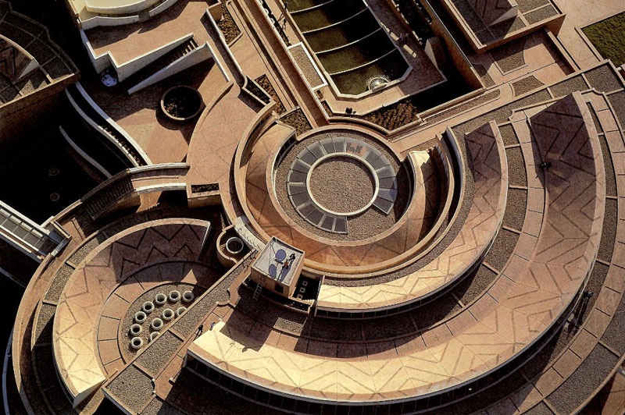
ESPACIO ARQUITECTÓNICO --
Un espacio puede tener sub espacios, estar compuesto por varias cavidades interrelacionadas, entonces se dirá que tiene una “riqueza espacial”.

Slide 12
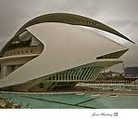
ESPACIO ARQUITECTÓNICO --
En esta extensión tridimensional pueden existir objetos, puede ser un escenario para ocurrencias, el espacio en sí puede carecer de forma. Sus límites que son elementos formales pueden expresar:
su forma visual,
su calidad luminosa,
sus colores,
sus dimensiones,
su escala, etc.

Slide 13
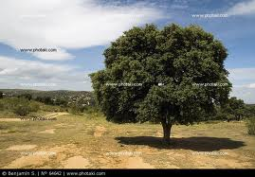
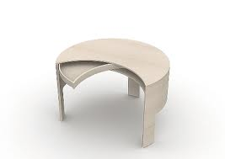
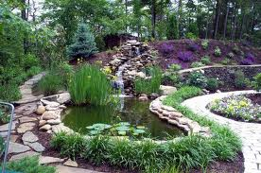
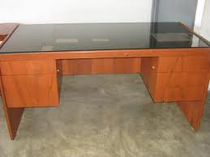


ESPACIO ARQUITECTÓNICO --
Finalmente, los espacios y sub espacios pueden delimitarse de manera tangible o intangible.
Tangibles y concretos (paredes, árboles, etc), Intangibles (sombras, luces, colores, olores, etc.) llamado también este último “espacio virtual” por la característica de sus elementos que lo forman.

Slide 14
ESPACIO ARQUITECTÓNICO --
Tipos de espacios.-
Existen clasificaciones desde diferentes ópticas, en nuestro caso adoptemos el siguiente:
a) Espacios contiguos: es cuando dos espacios colindantes o adyacentes tienen en especial un lindero o borde (perímetro) común.

Slide 15
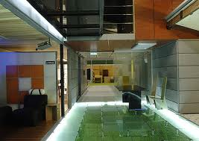
ESPACIO ARQUITECTÓNICO --
Tipos de espacios.-
b) Espacios vinculado por otro común: cuando dos espacios están unidos o conectados entre si con un tercer espacio que actúa como intermediario.

Slide 16
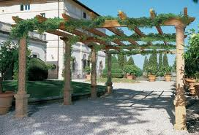
ESPACIO ARQUITECTÓNICO --
Tipos de espacios.-
c) Espacios conexos: surge cuando dos espacios cuyos respectivos campos se intersecan para generar una zona espacial compartida.

Slide 17
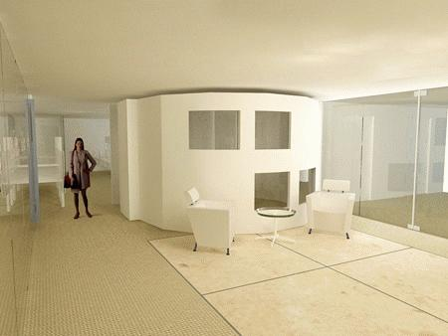
ESPACIO ARQUITECTÓNICO --
Tipos de espacios.-
d) Espacio interior a otro: es cuando un espacio está contenido o incorporado como esencial de uno mayor.

Slide 18
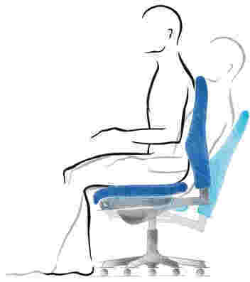
CAPITULO II
ANTROPOMETRIA Y ESPACIO

Slide 19
ANTROPOMETRIA
DEFINICION. Considerado como la ciencia que estudia las medidas del cuerpo humano, con el fin de establecer diferencias entre individuos, grupos, razas, etc.
Surge en el siglo XVIII en el desarrollo de estudios de antropometría racial comparativa por parte de antropólogos físicos; aunque no fue hasta 1870 con la publicación de "Antropometrie”, del matemático belga Quetlet, cuando se considera su descubrimiento y estructuración científica.

Slide 20
ANTROPOMETRIA
Pero fue en realidad a partir de 1940, con la necesidad de manejar y usar datos antropométricos en la industria, específicamente la bélica y la aeronáutica, cuando la antropometría se consolida y desarrolla, debido al contexto bélico mundial.

Slide 21
ANTROPOMETRIA
Las dimensiones del cuerpo humano varían de acuerdo al sexo, edad, raza, nivel socioeconómico, etc.; por lo que esta ciencia dedicada a investigar, recopilar y analizar estos datos, resulta una directriz en el diseño de los objetos y espacios arquitectónicos, al ser estos contenedores o prolongaciones del cuerpo, por lo tanto, deben estar determinados por sus DIMENSIONES.

Slide 22
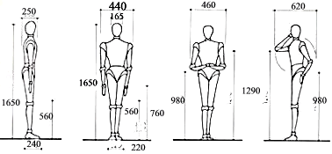
ANTROPOMETRIA
Estas dimensiones son de dos tipos esenciales: estructurales y funcionales
a) Las estructurales son las de la cabeza, troncos y extremidades en posiciones estándar.

Slide 23
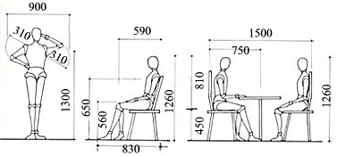
ANTROPOMETRIA
b) las funcionales o dinámicas incluyen medidas tomadas durante el movimiento realizado por el cuerpo en actividades especificas.

Slide 24
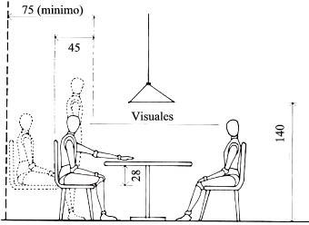
ANTROPOMETRIA
Al conocer estos datos se conocen los espacios mínimos que el hombre necesita para desenvolverse diariamente, los cuales deben de ser considerados en el diseño de su entorno.

Slide 25
ANTROPOMETRIA
Aunque los estudios antropométricos resultan un importante apoyo para saber la relación de las dimensiones del hombre y el espacio que este necesita para realizar sus actividades, en la práctica se deberán tomar en cuenta las características especificas de cada situación, debido a la diversidad antes mencionada; logrando así la optimización en el proyecto a desarrollar.

Slide 26
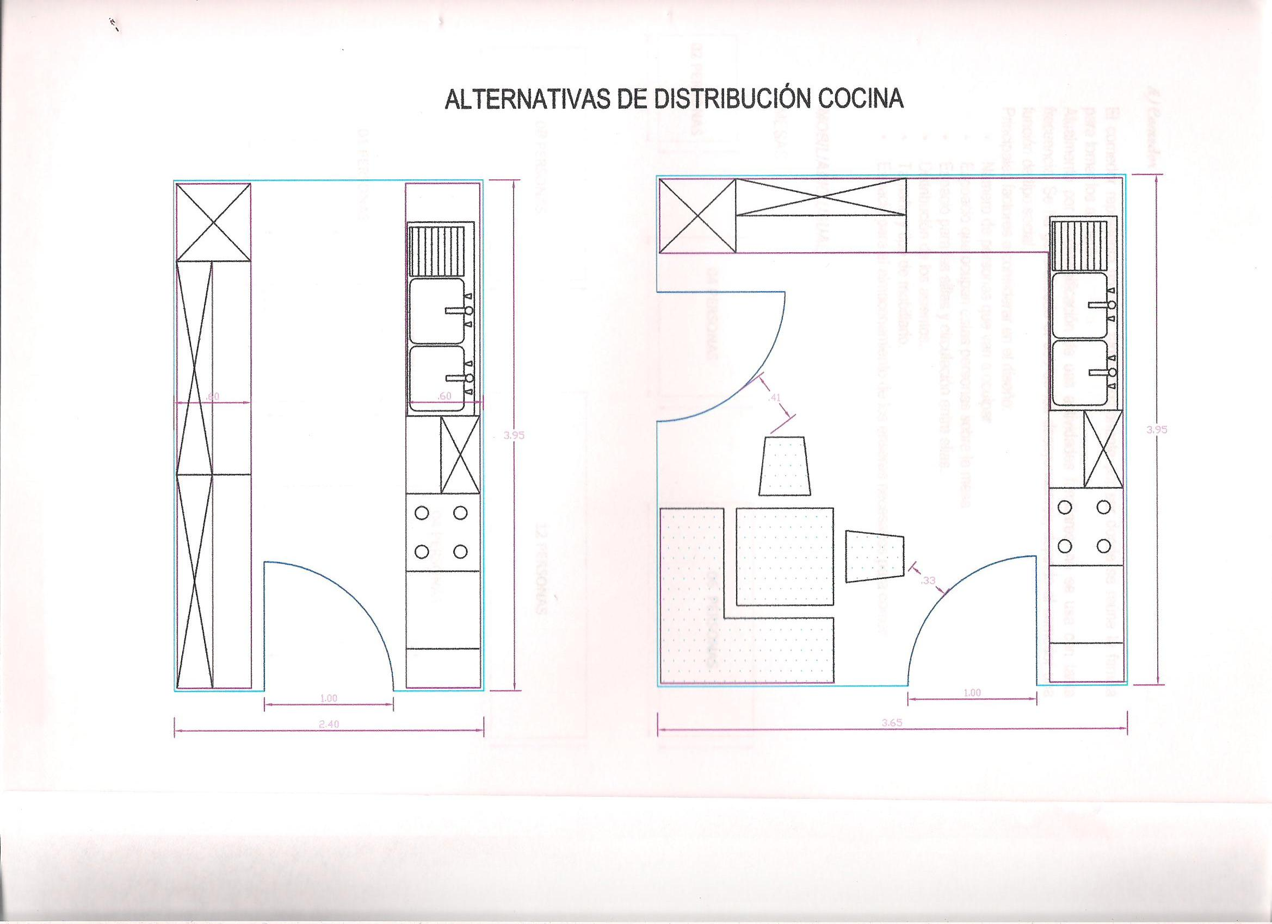

Slide 27
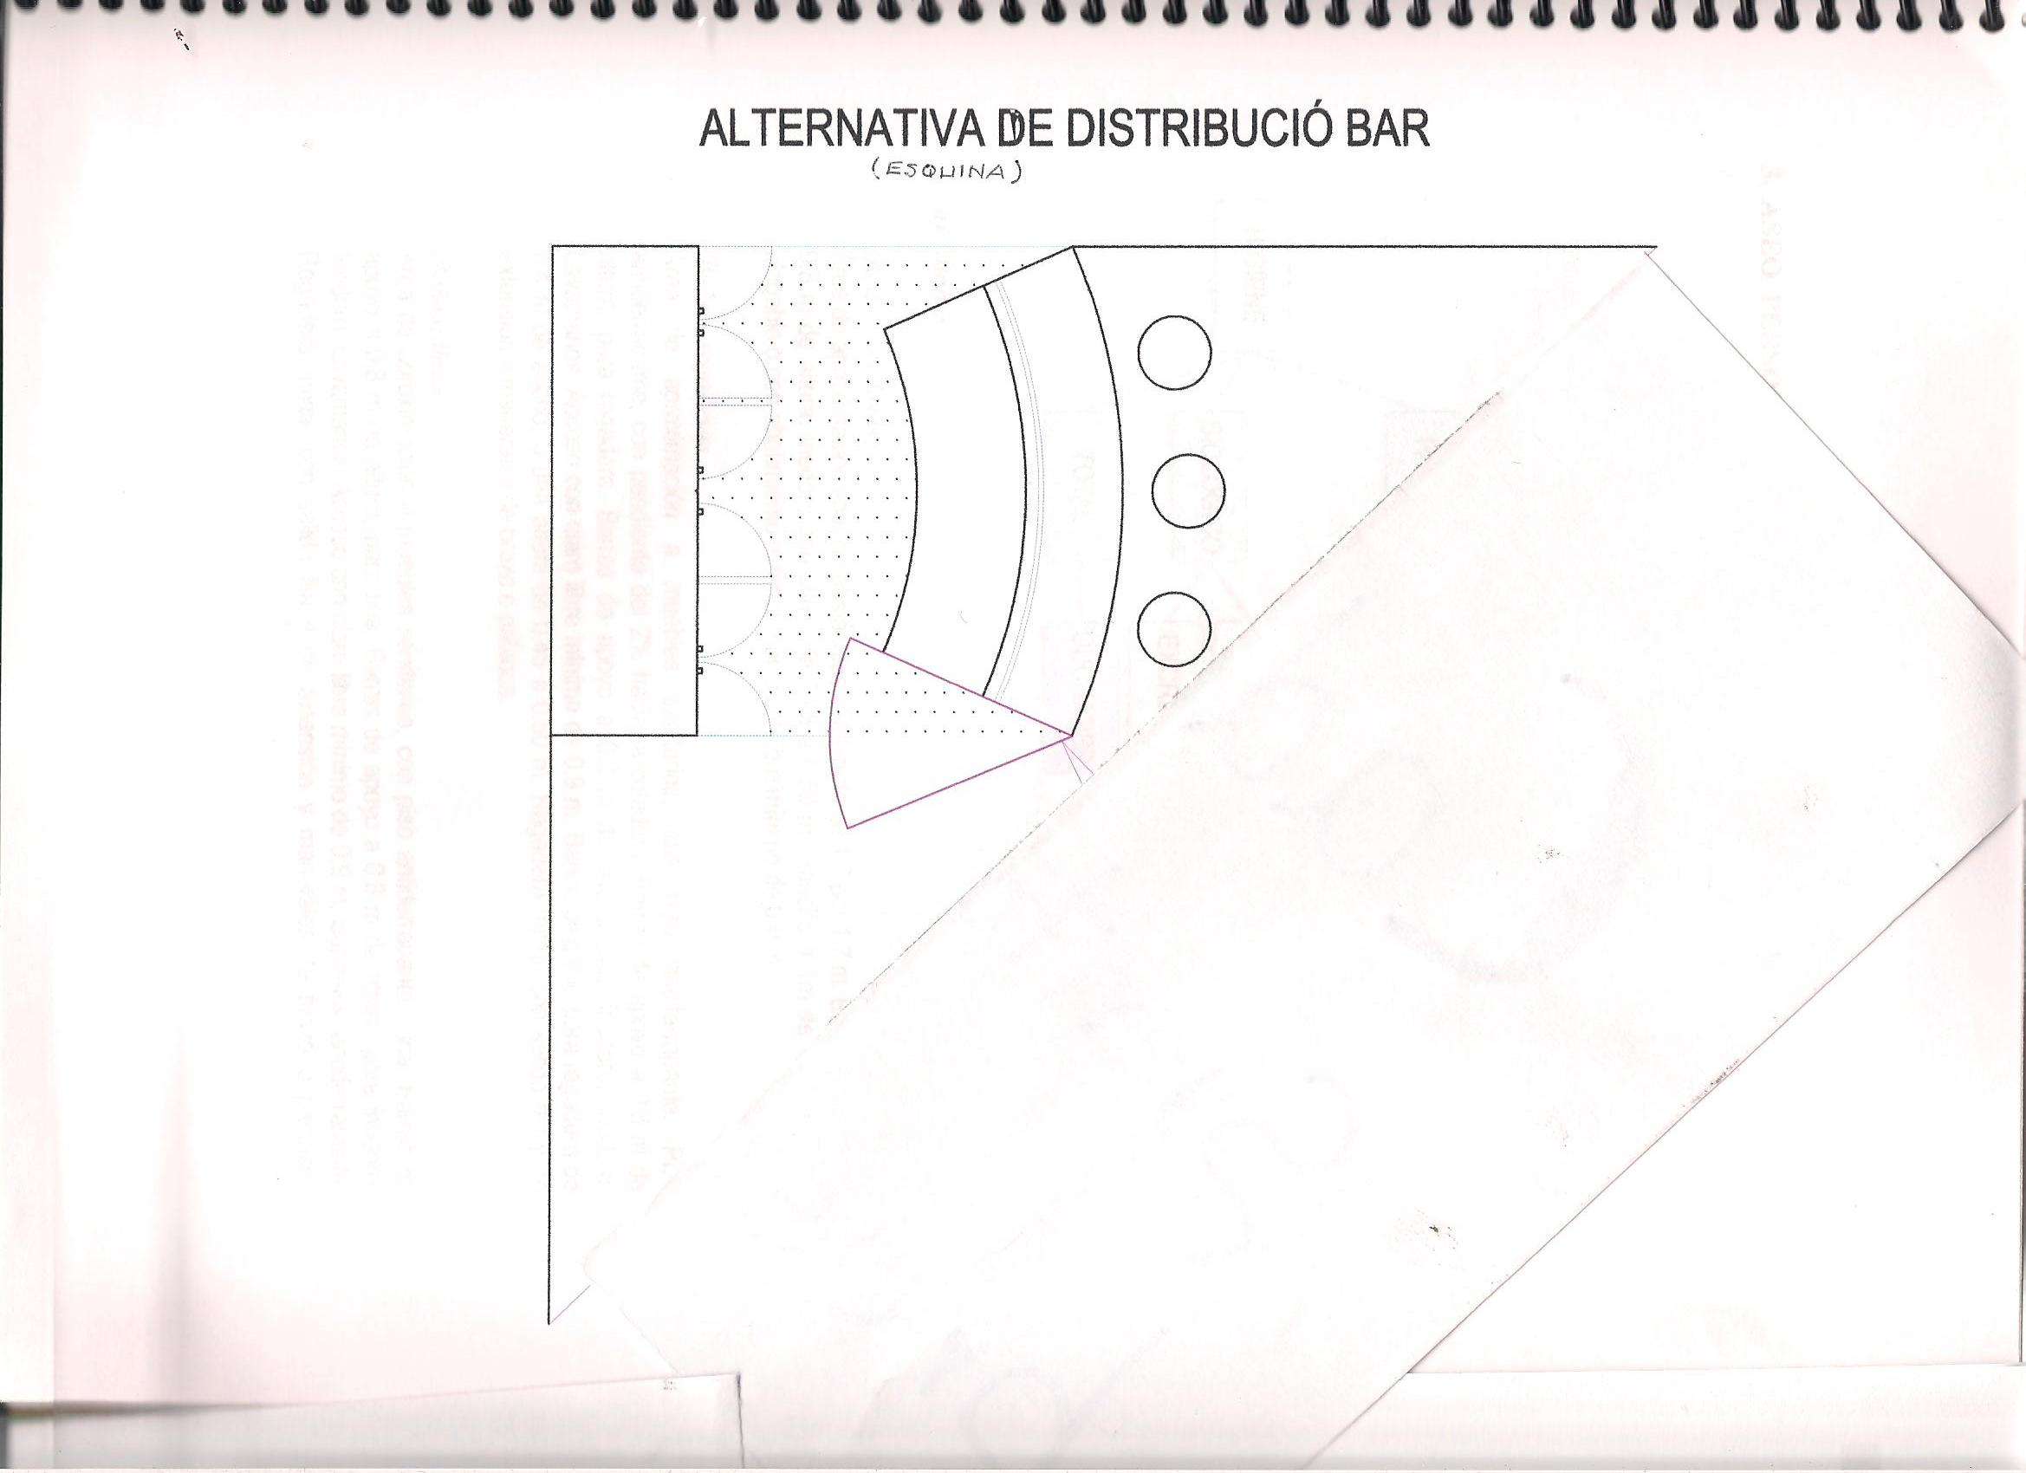

Slide 28
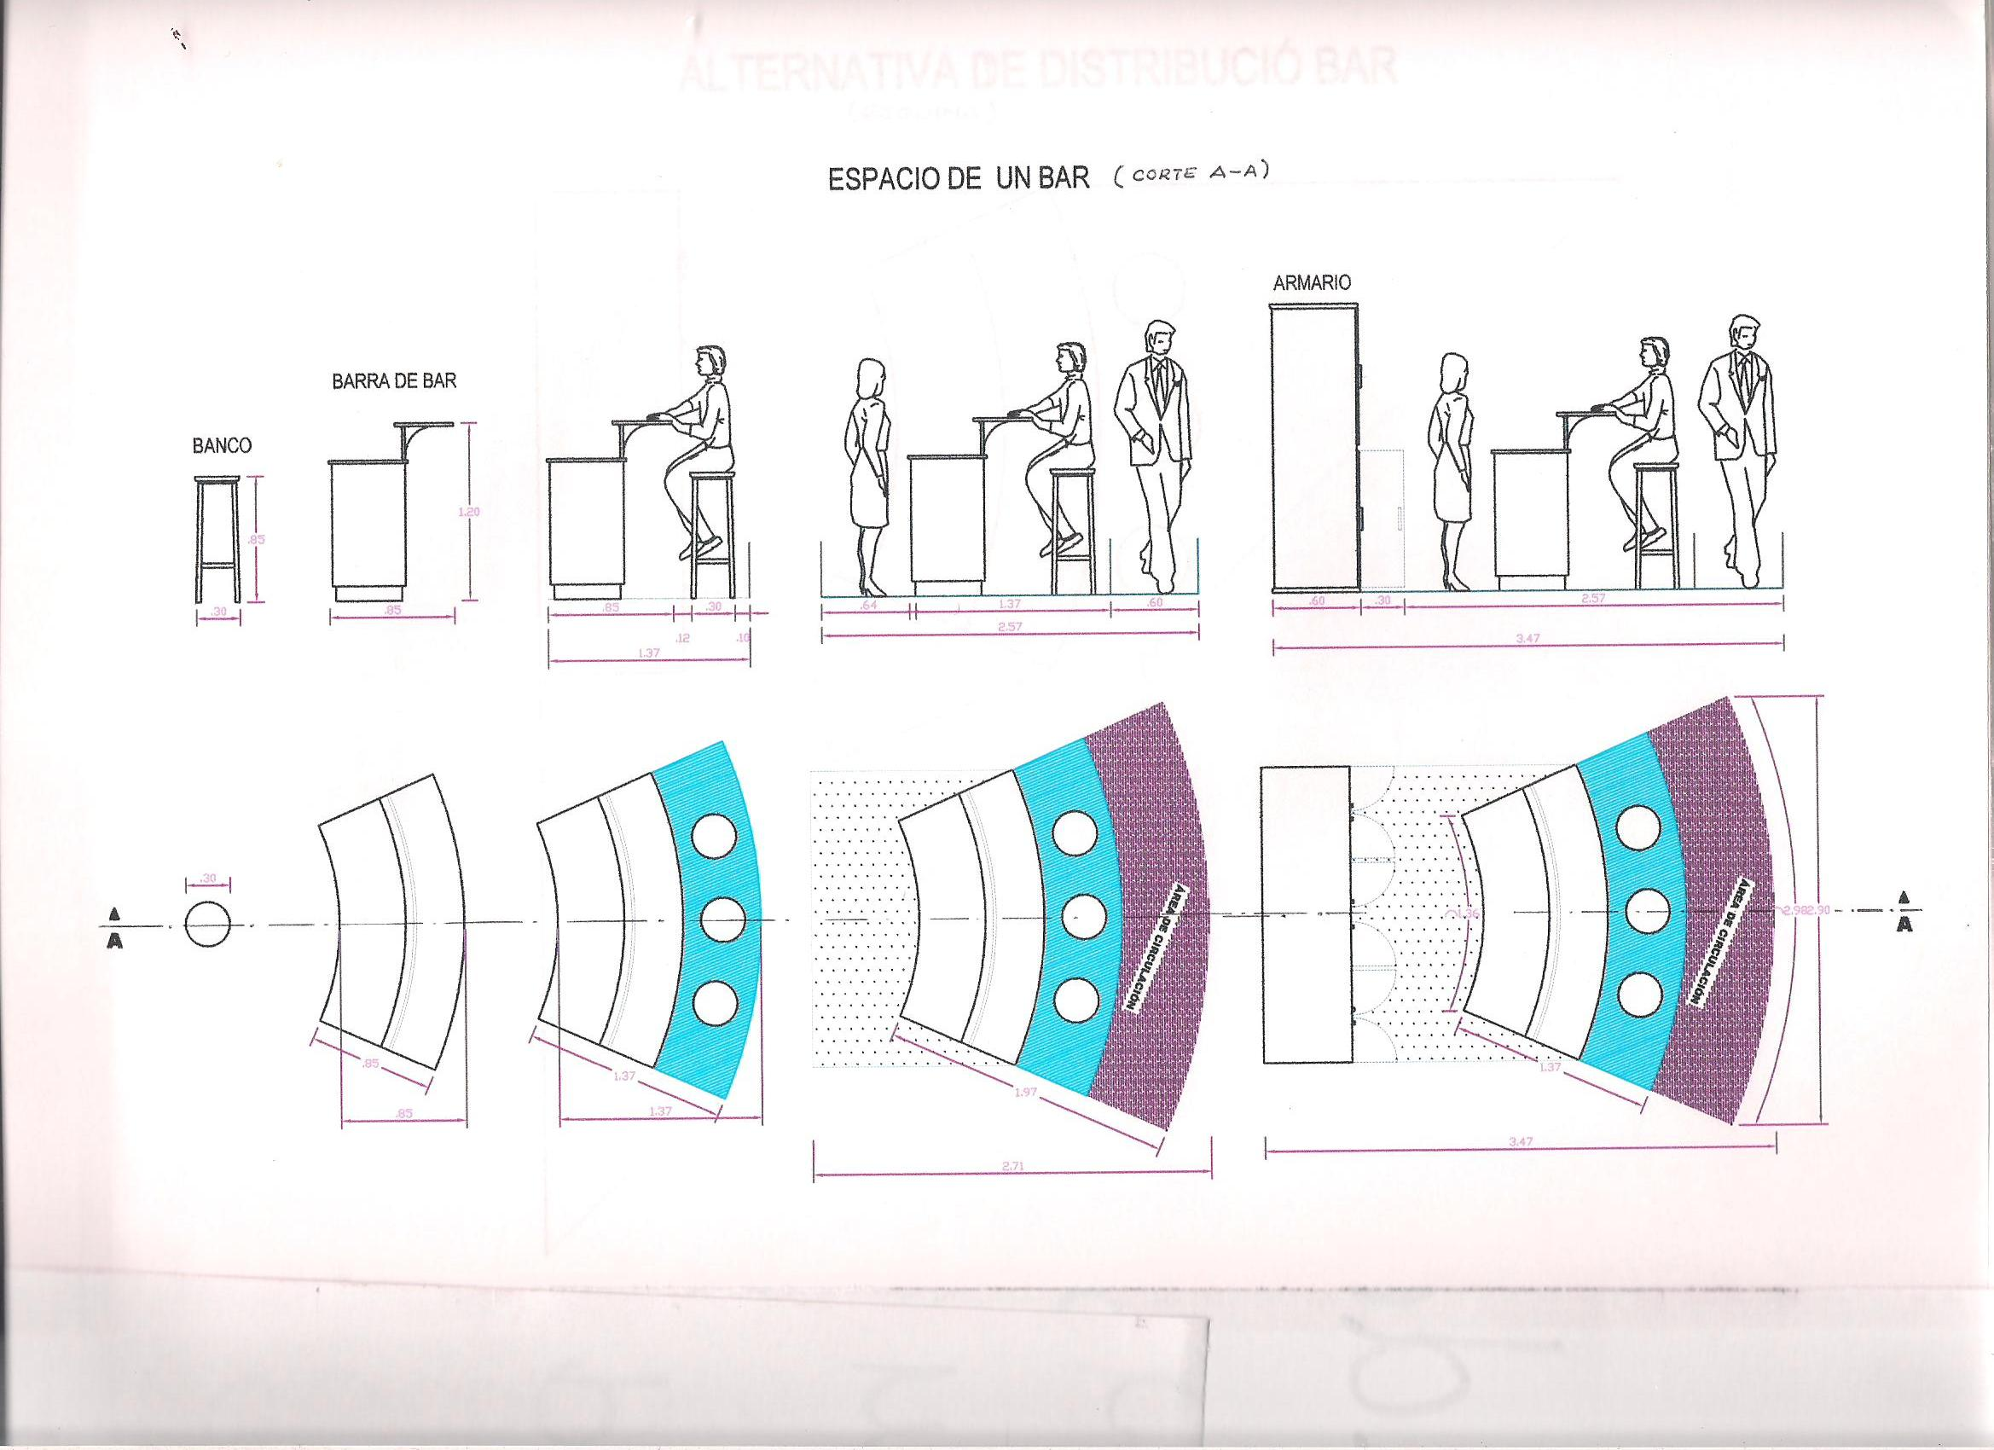

Slide 29
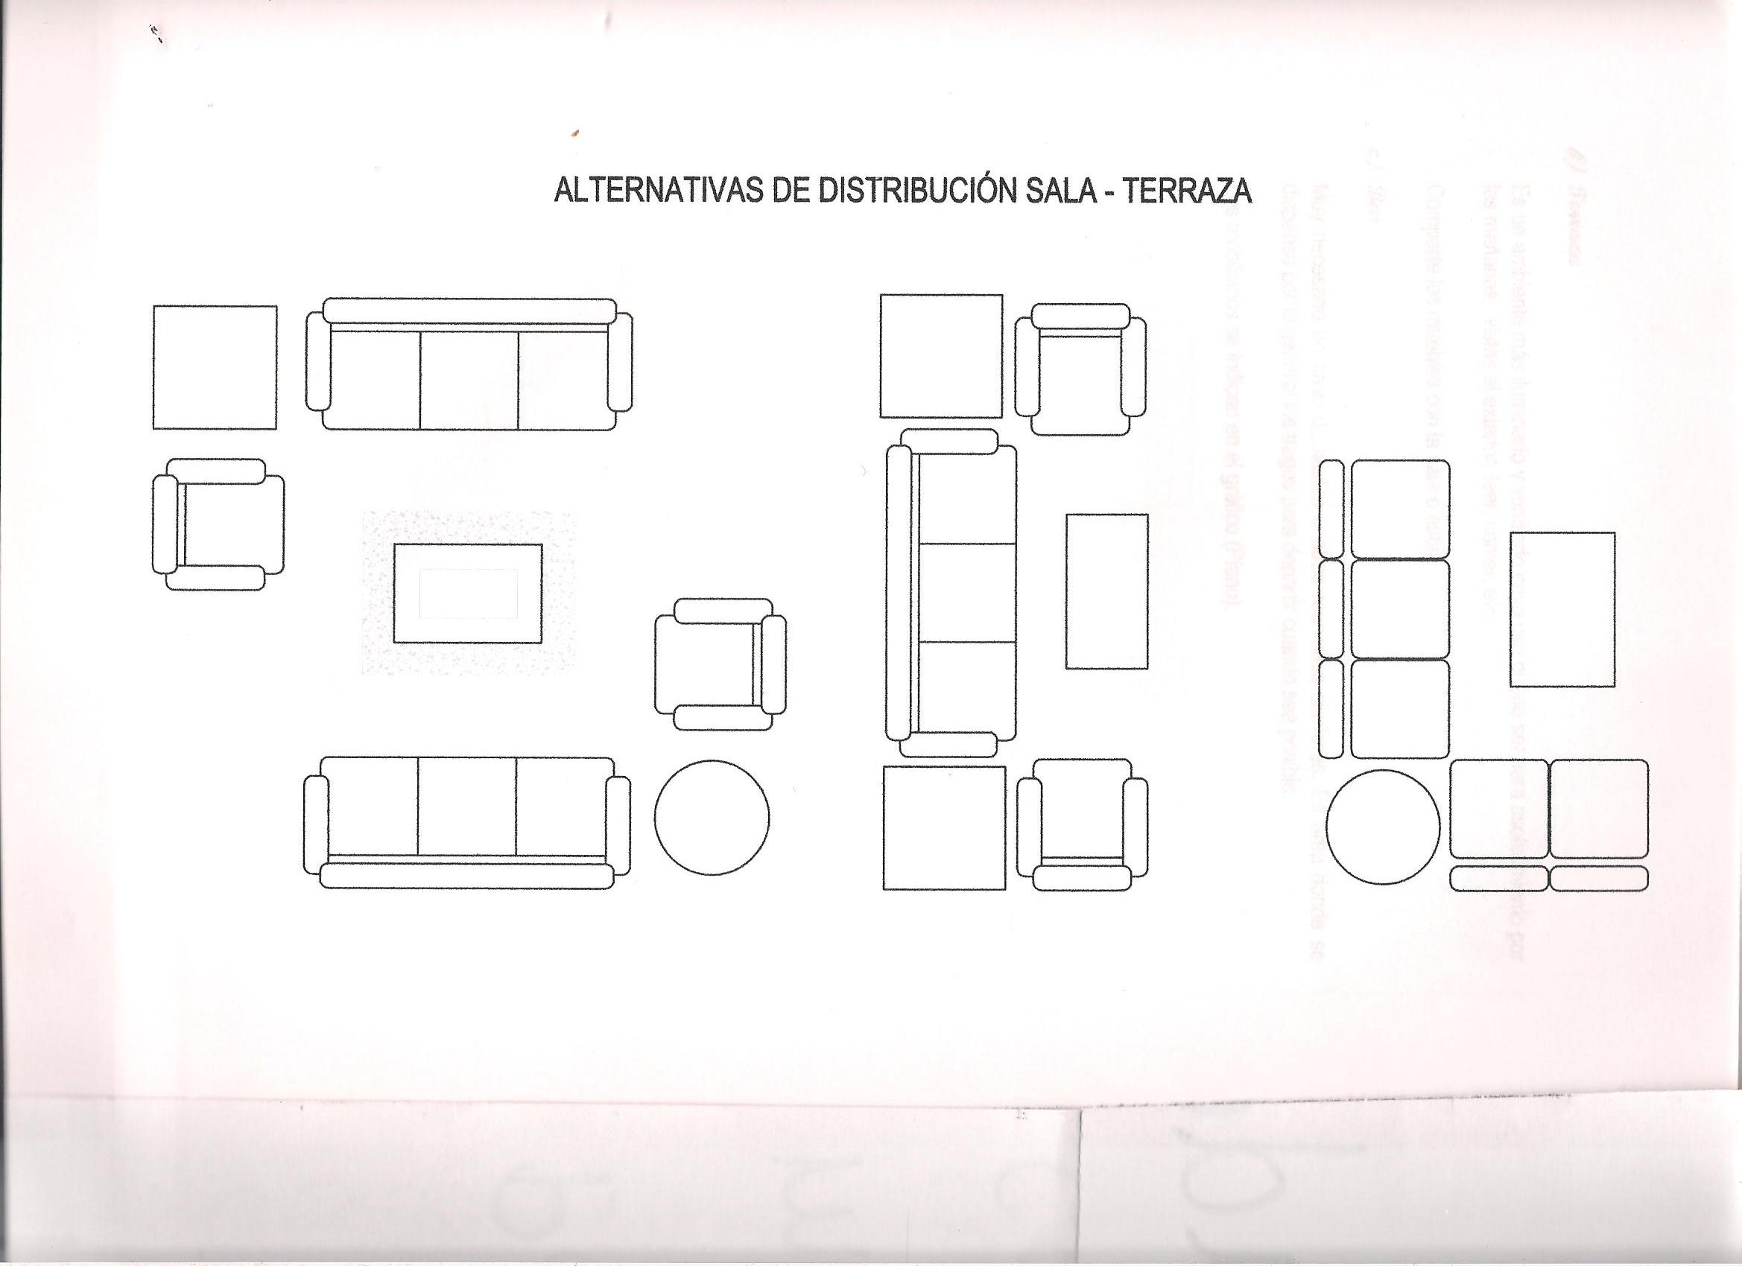

Slide 30
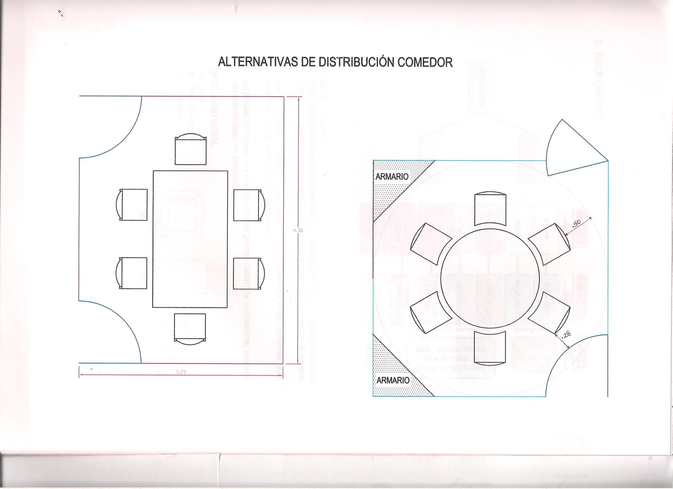

Slide 31
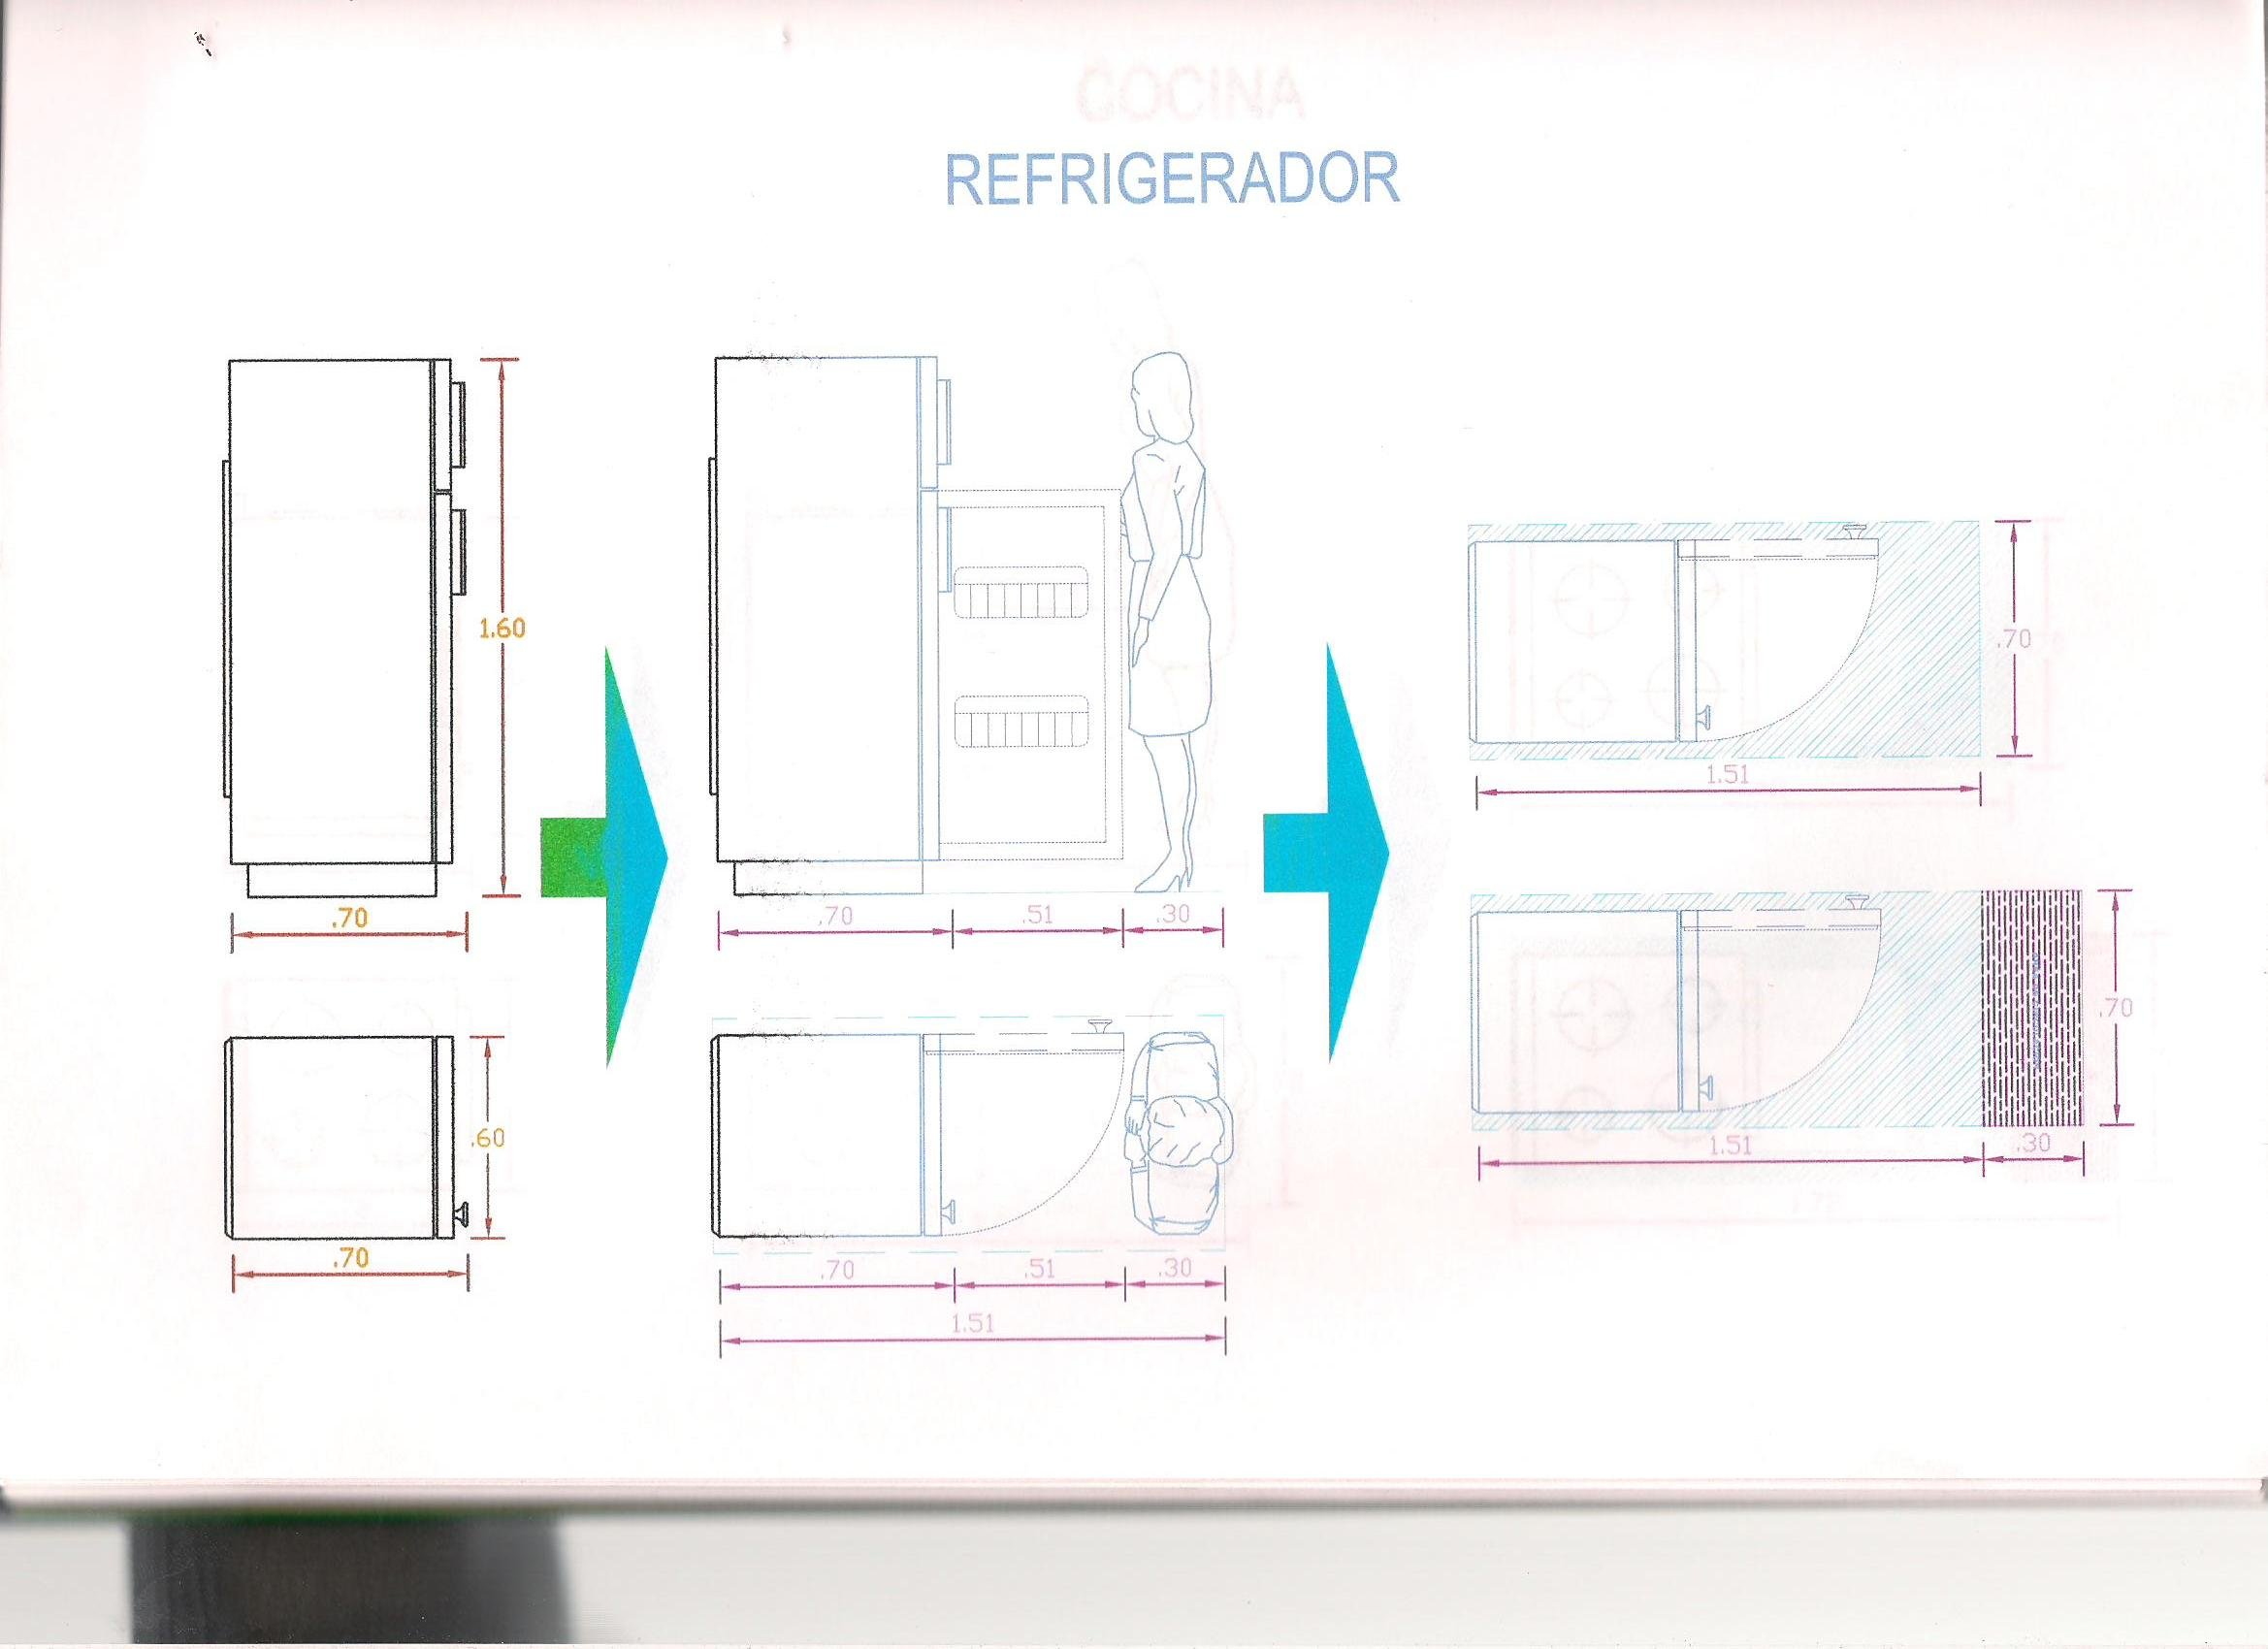

Slide 32
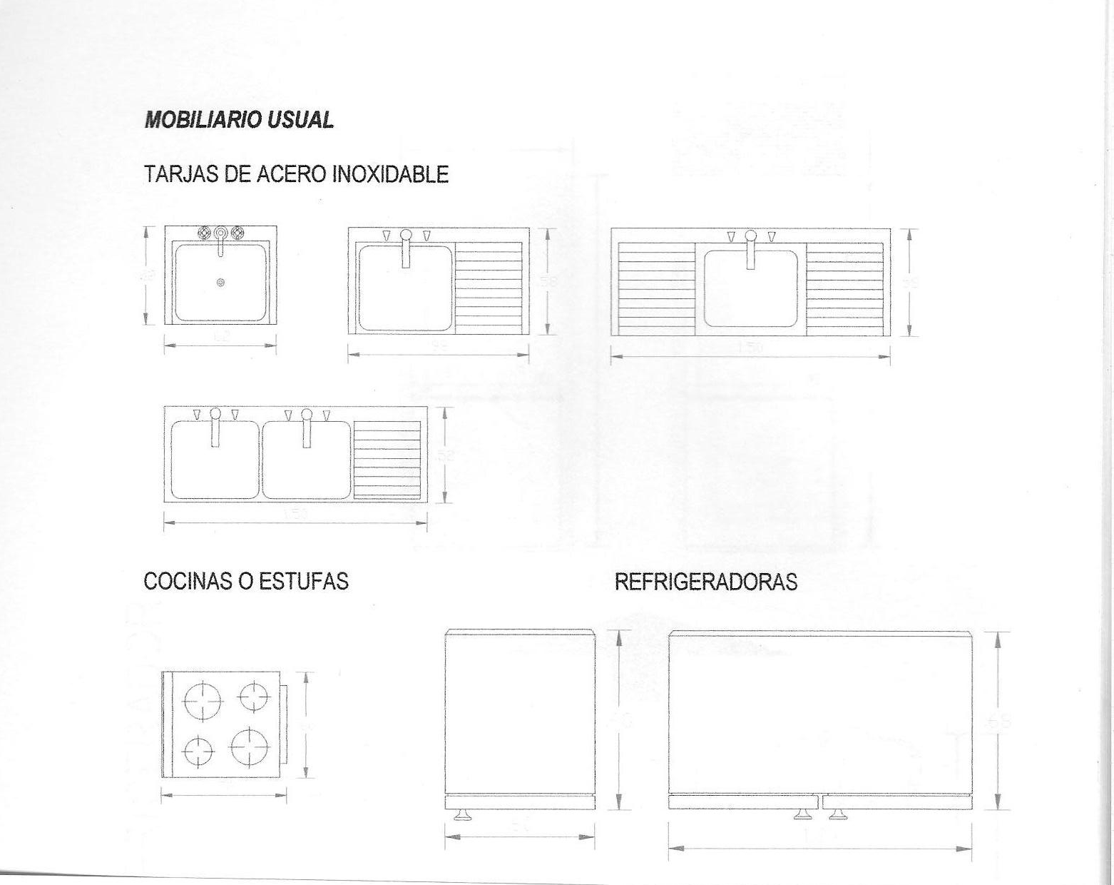
LAVADEROS DE ACERO INOXIDABLE

Slide 33
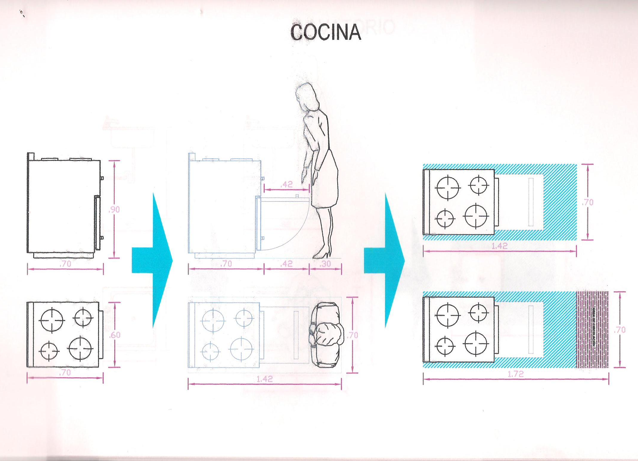

Slide 34
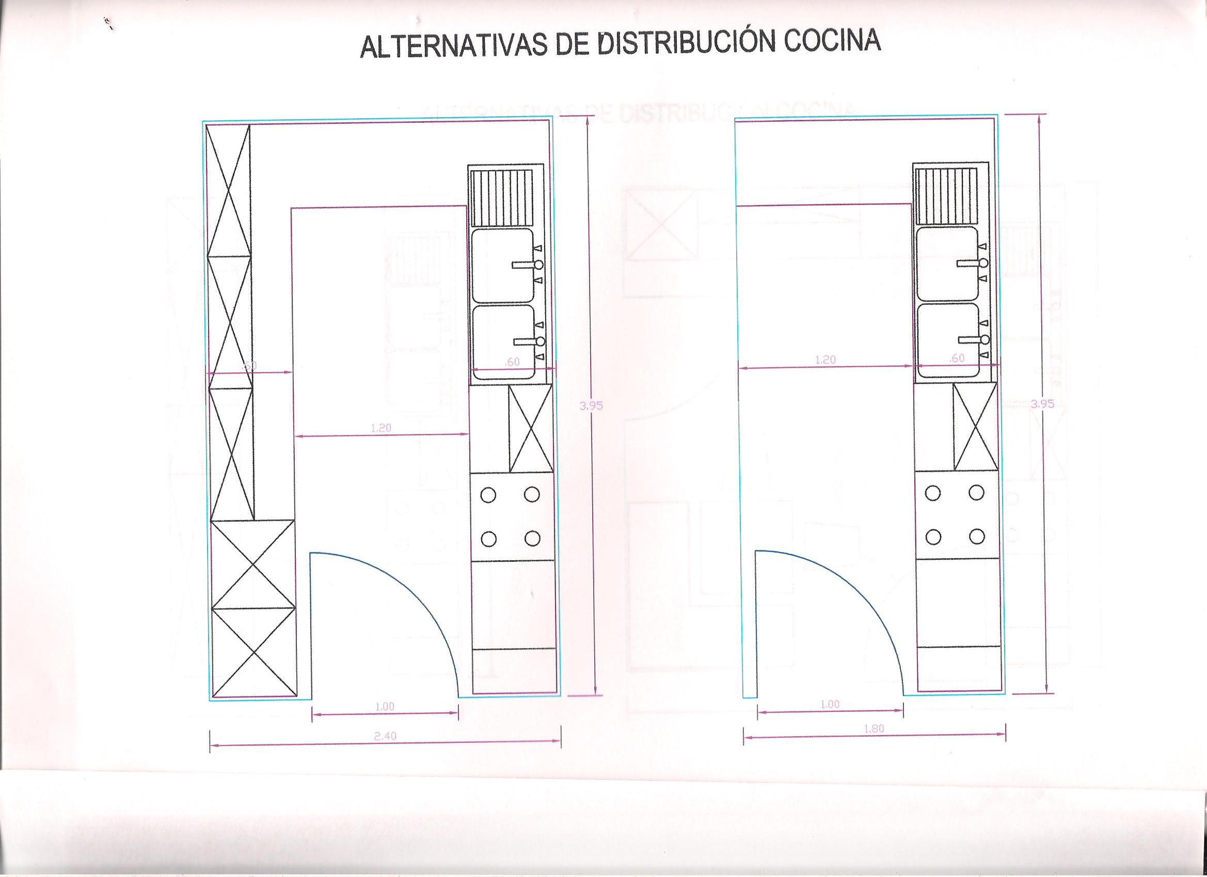

Slide 35
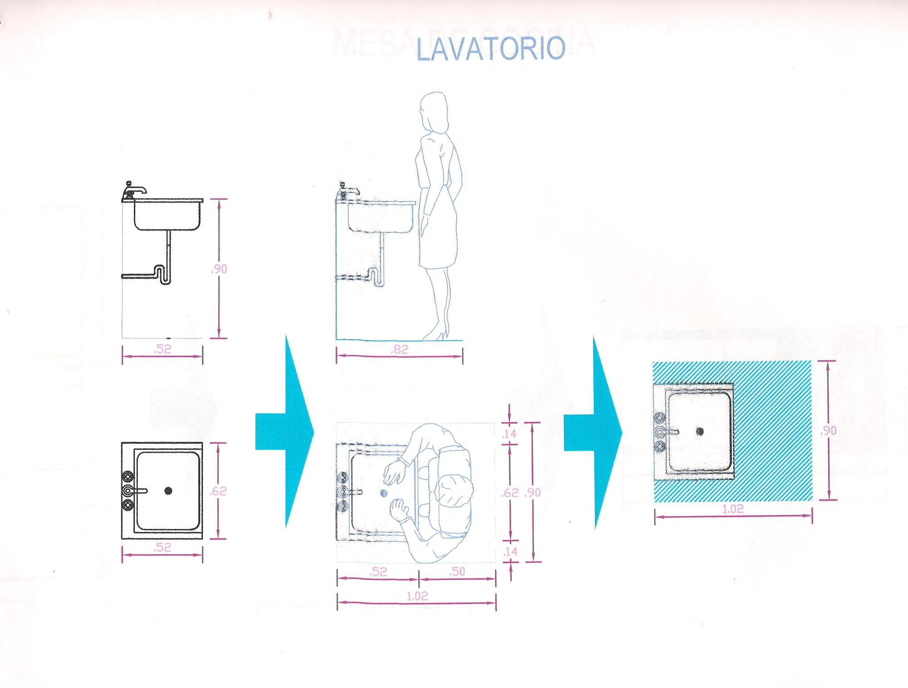

Slide 36
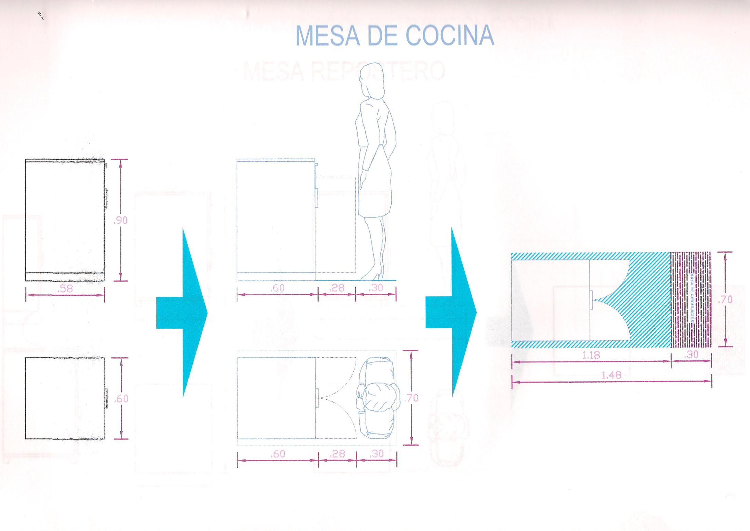

Slide 37
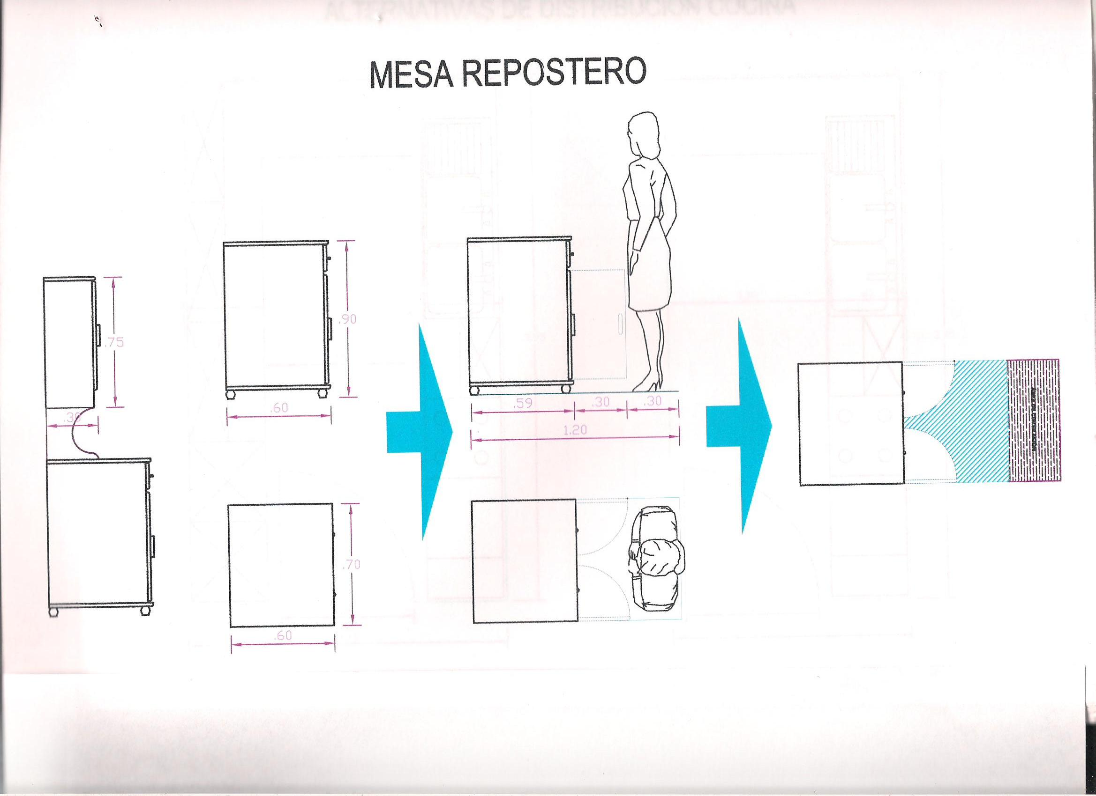

Slide 38
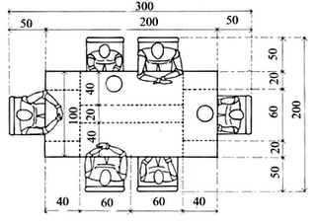

Slide 39
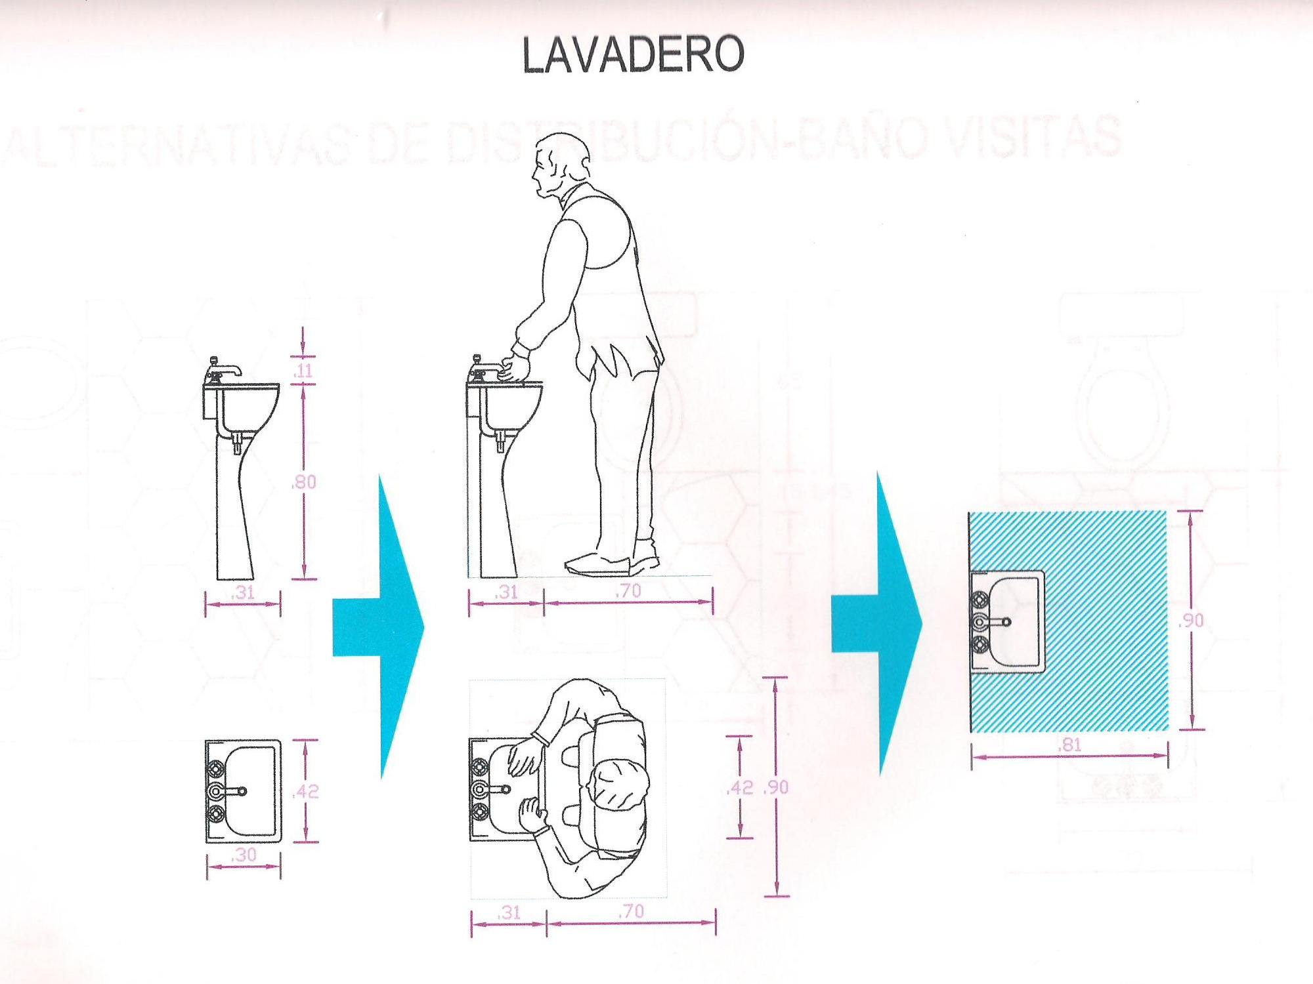

Slide 40
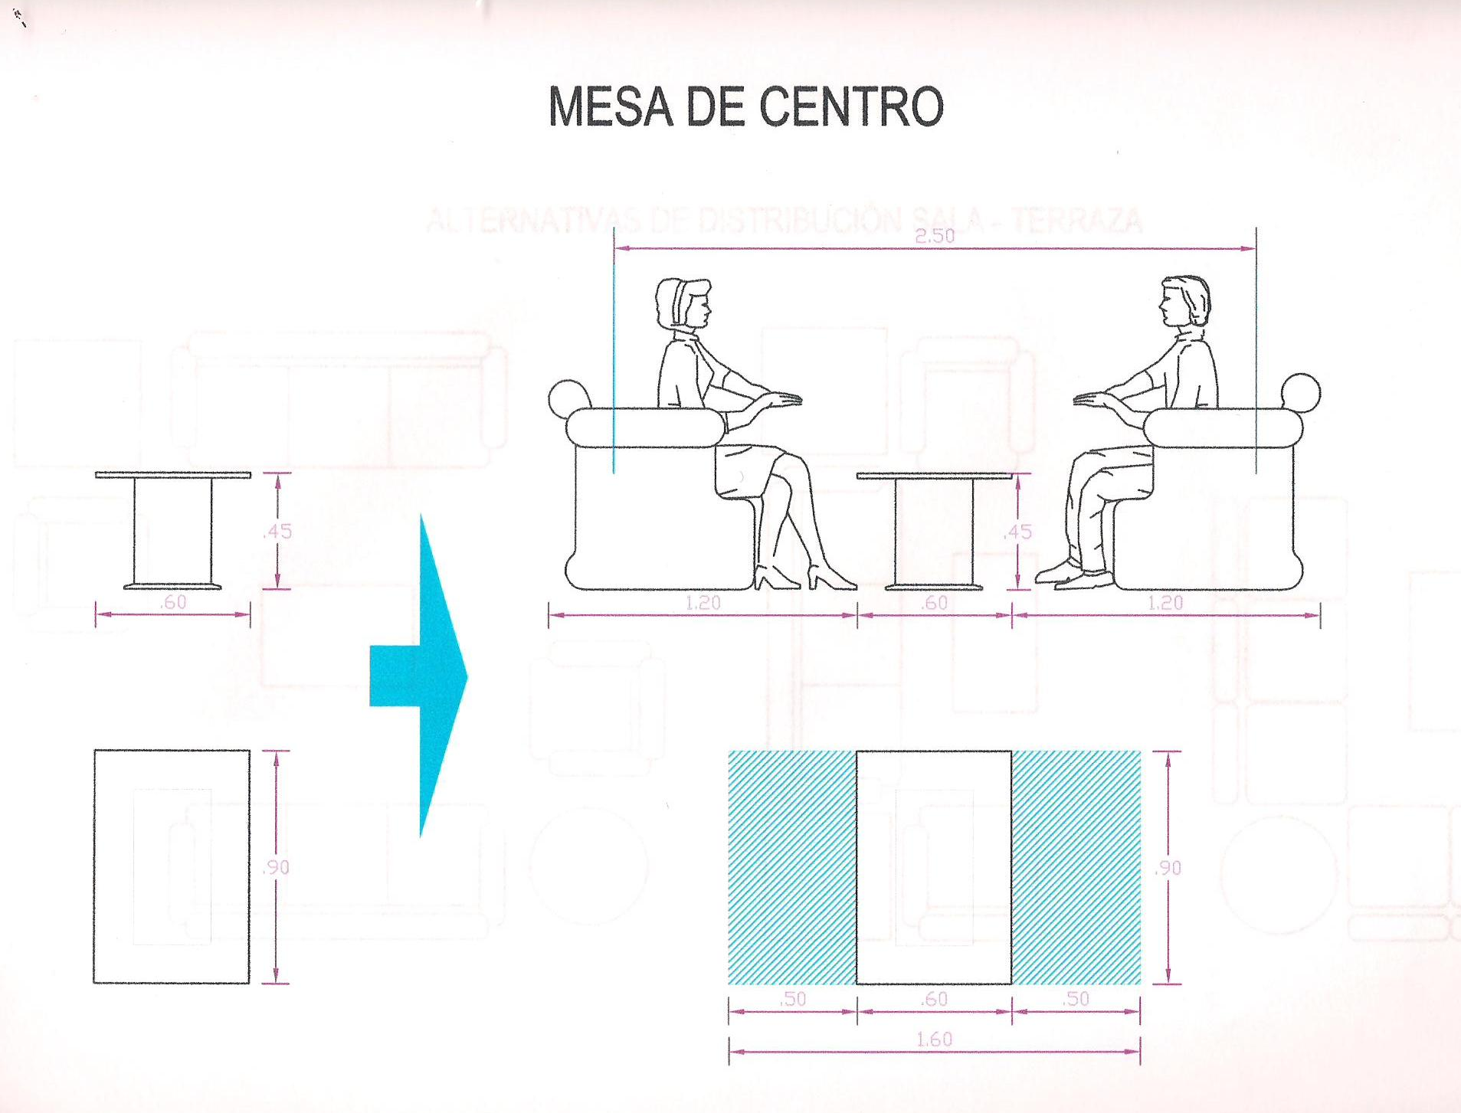

Slide 41
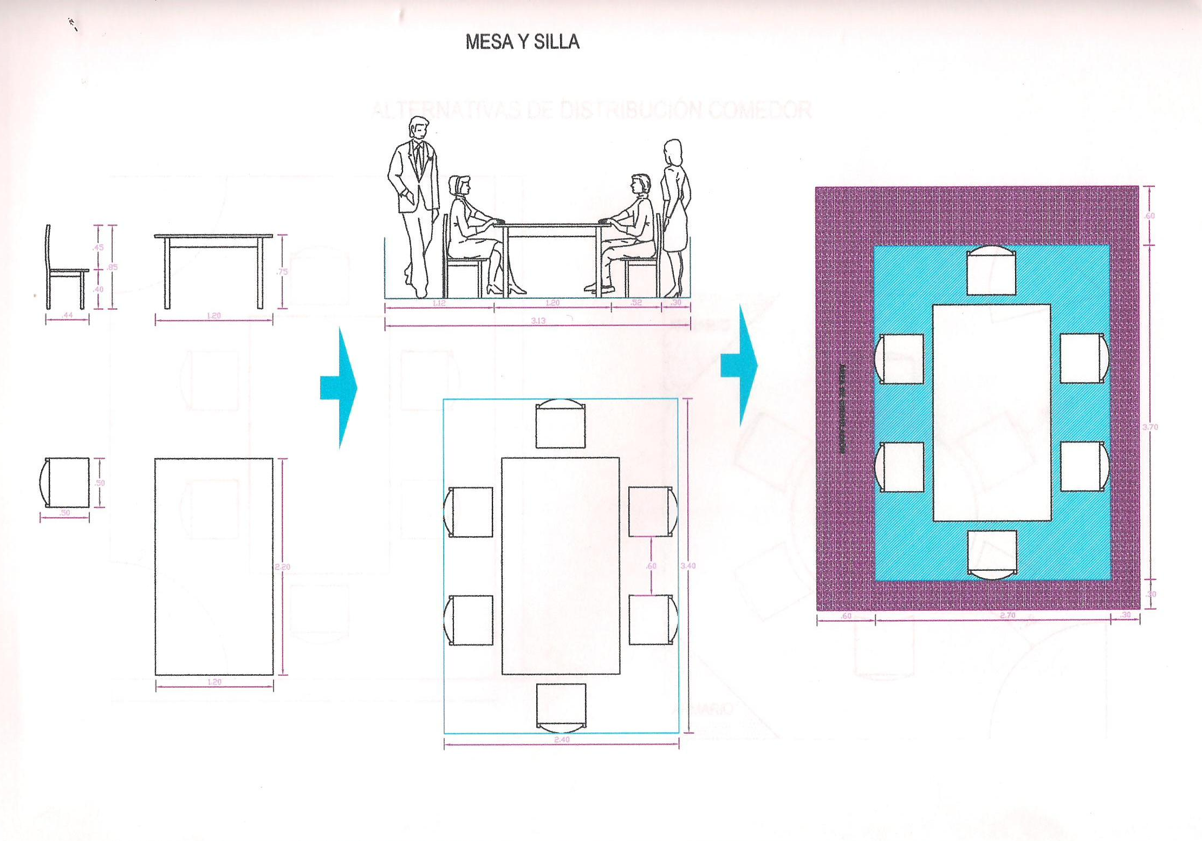

Slide 42
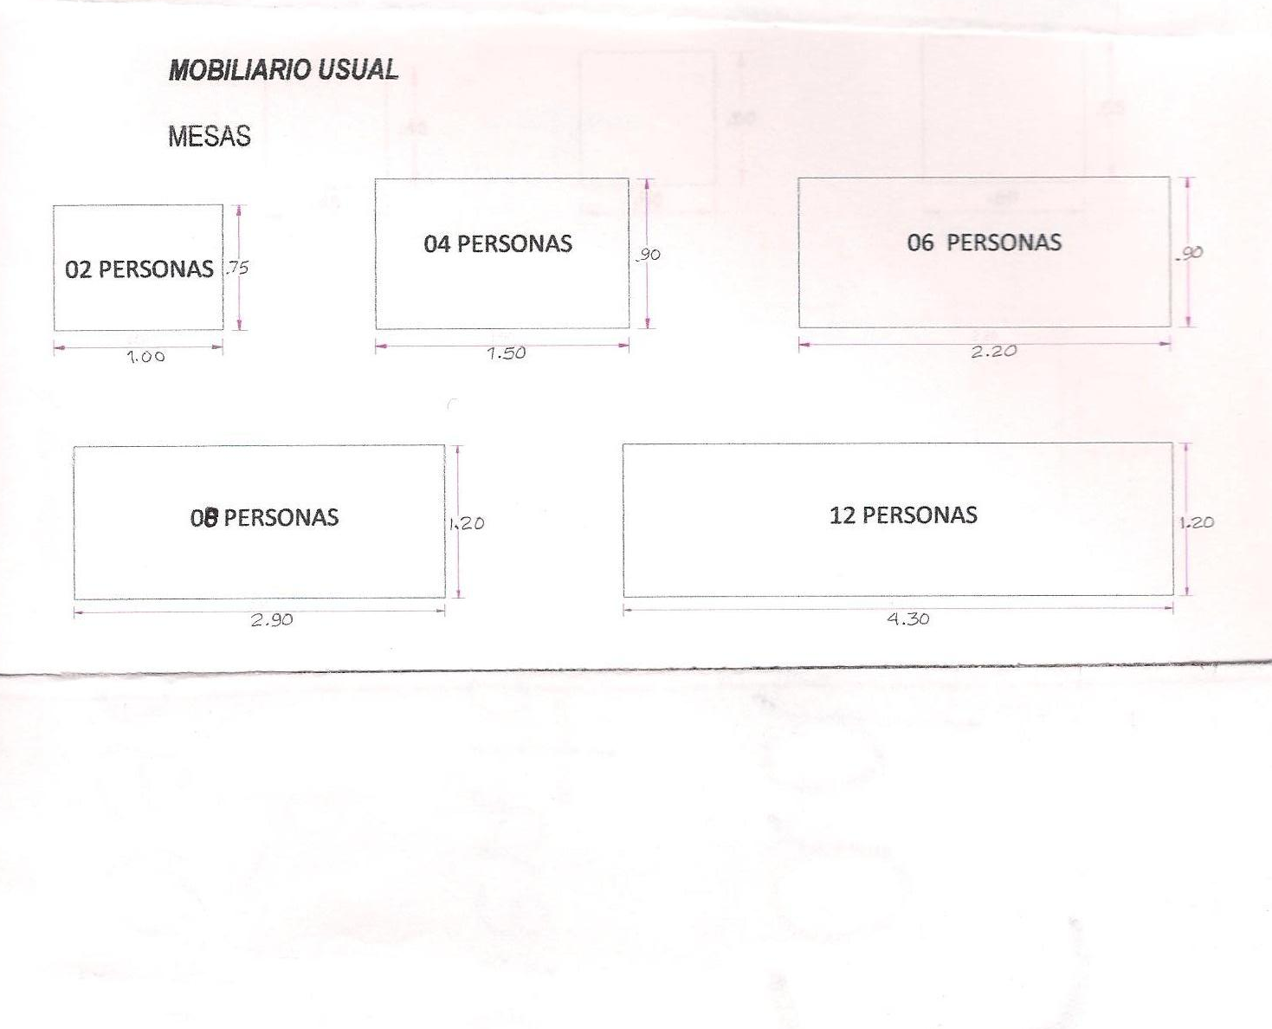

Slide 43
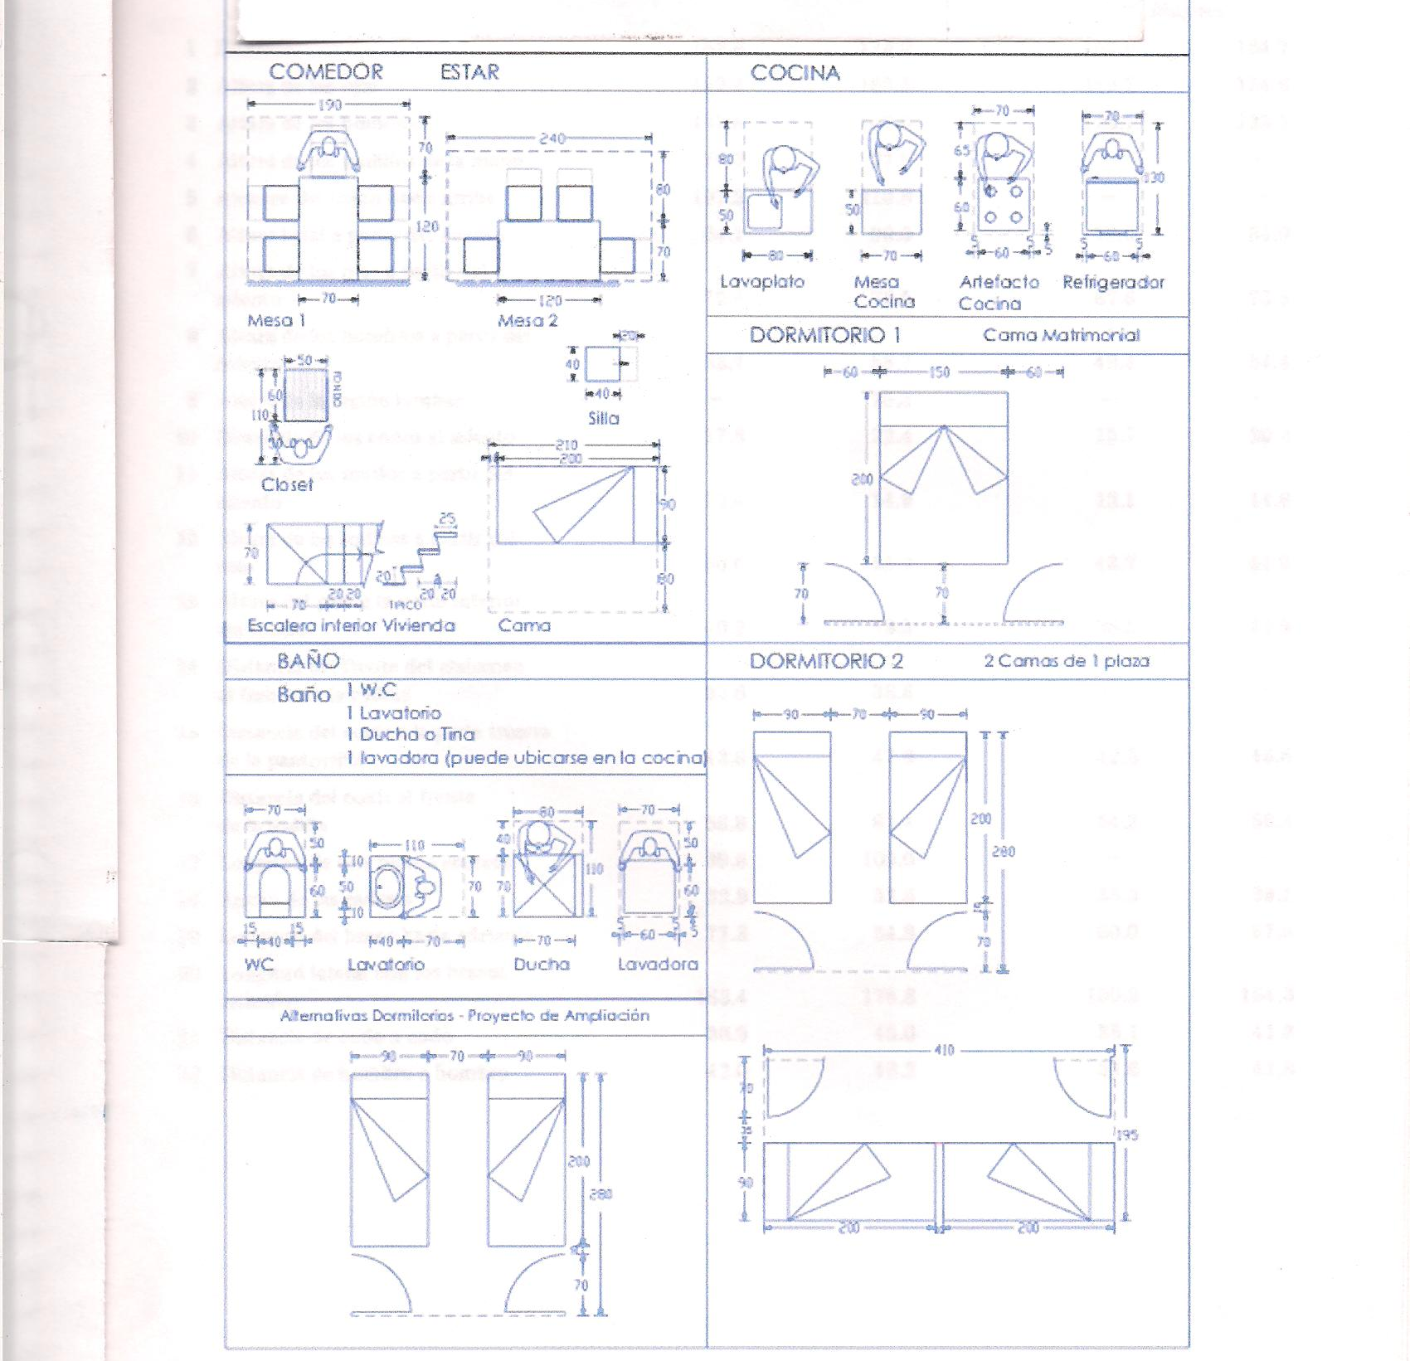

Slide 44
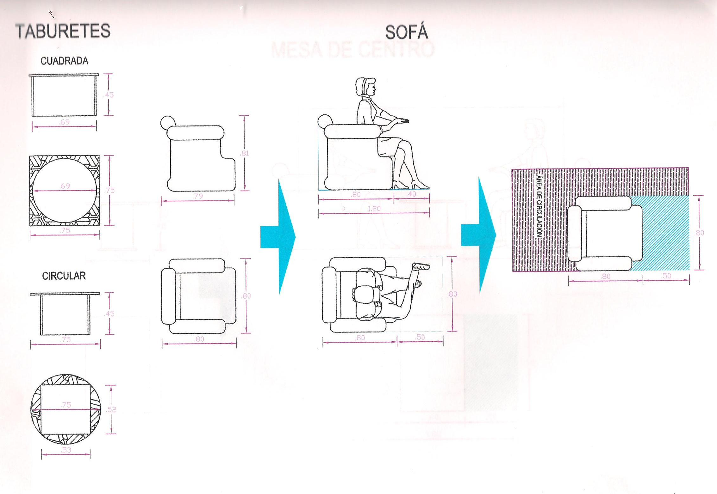

Slide 45
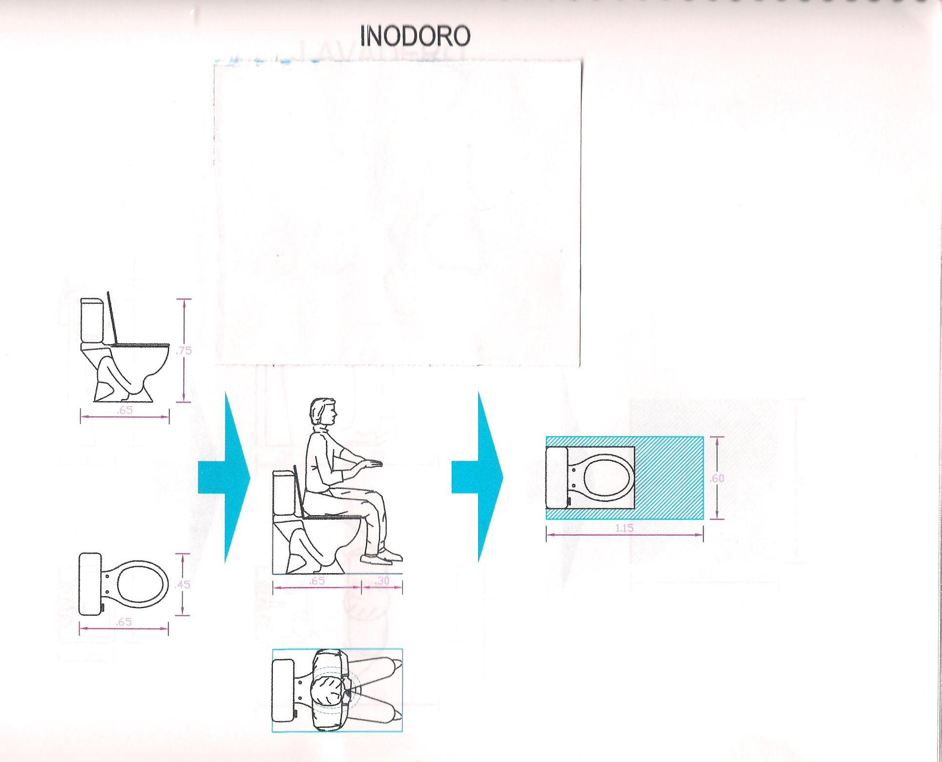

Slide 46
